Slide 1
Kubernetes架构及实现原理
下一代分布式架构的王者
谢烁圻
2021-4-21

Slide 2
01
Kubernetes及相关概念
content
02
Kubernetes组件原理
03
Kubernetes与Spring cloud
04
总结

Slide 3
Kubernetes及相关概念
01

Slide 4
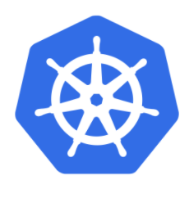
Kubernetes简介
Kubernetes，又称为 k8s（首字母为 k、首字母与尾字母之间有 8 个字符、尾字母为 s，所以简称 k8s）或者简称为 "kube" ，是一种可自动实施 Linux 容器操作的开源平台。它可以帮助用户省去应用容器化过程的许多手动部署和扩展操作。也就是说，您可以将运行 Linux 容器的多组主机聚集在一起，由 Kubernetes 帮助您轻松高效地管理这些集群。

Slide 5
Kubernetes特征
服务发现和
负载均衡
自动部署和
回滚
自我修复
自动进行
资源管理
均衡分配网络流量
使部署稳定
将容器改变为期望状态
自动化创建、删除等
自动重启失败的容器
或替换容器
自动管理CPU、内存
自动进行存储挂载
Text here

Slide 6
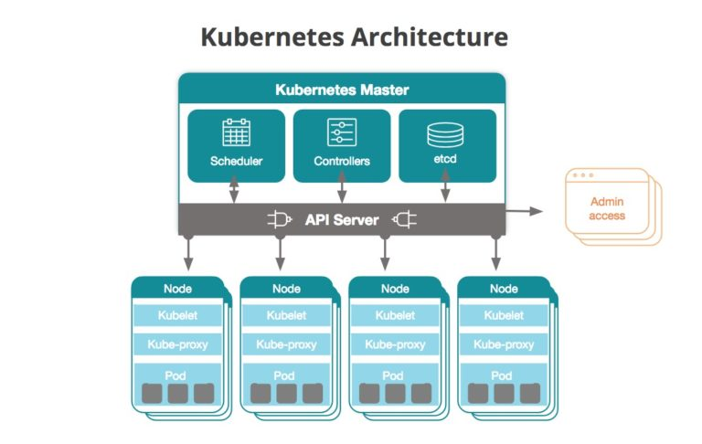
Kubernetes架构
Master节点进行Node节点和容器的统一管理
每个Node节点中运行着一个或多个Pod
Pod中运行着一个或多个容器，同一个Pod中的应用相对紧耦合
Master完成Pod的部署调度、自我修复
Node中的Kube-proxy完成与Kubernetes Service的通信和负载均衡

Slide 7
Kubernetes架构
Master组件提供集群的管理控制中心，可以在集群中任何节点上运行。但是为了简单起见，通常在一台VM/机器上启动所有Master组件，并且不会在此VM/机器上运行用户容器。
Node 是 Pod 真正运行的主机，可以是物理机，也可以是虚拟机。

Slide 8
Kubernetes架构
Pod 是一组紧密关联的容器集合，它们共享 PID、IPC、Network 和 UTS namespace，是 Kubernetes 调度的基本单位。Pod 内的多个容器共享网络和文件系统，可以通过进程间通信和文件共享这种简单高效的方式组合完成服务。

Slide 9
Kubernetes架构
Namespace
Namespace 是对一组资源和对象的抽象集合，比如可以用来将系统内部的对象划分为不同的项目组或用户组。常见的 pods, services, replication controllers 和 deployments 等都是属于某一个 namespace 的

Slide 10
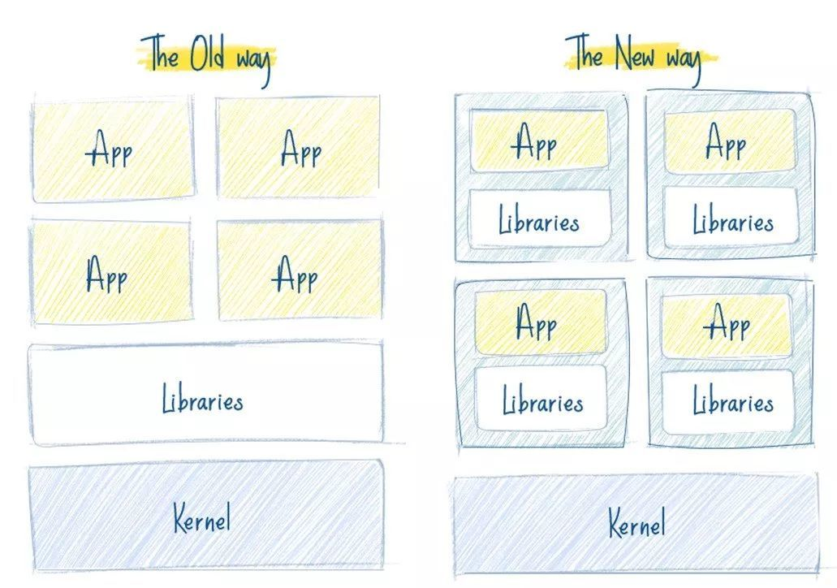
什么是容器？
容器就是一个包，其中包含了应用及其所有依赖。
容器中的应用与主机系统是隔离的，不关注环境。

Slide 11
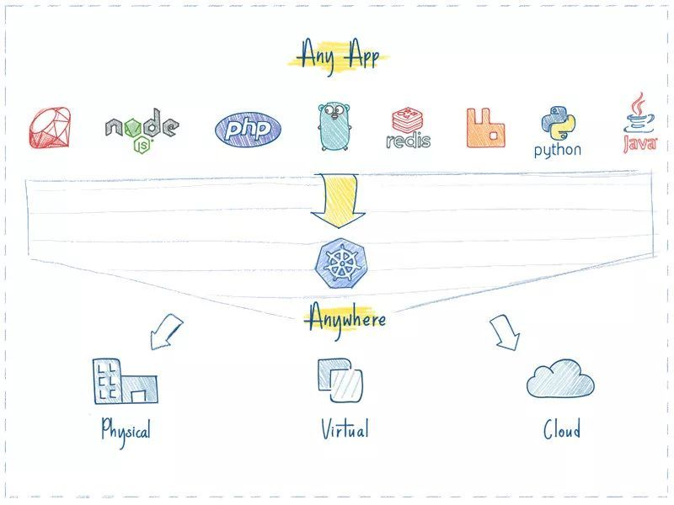
一个平台搞定所有
只要应用可以打包进容器，Kubernetes 就一定能启动它。

Slide 12
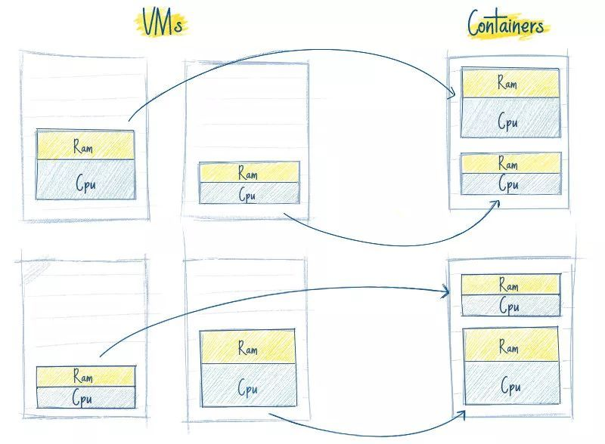
高效的利用资源
虚拟机会造成资源的浪费（白色部分是未使用的CPU和内存资源）
Kubernetes 如果发现有节点工作不饱和，便会重新分配 pod，帮助我们节省开销，高效的利用内存、处理器等资源。

Slide 13
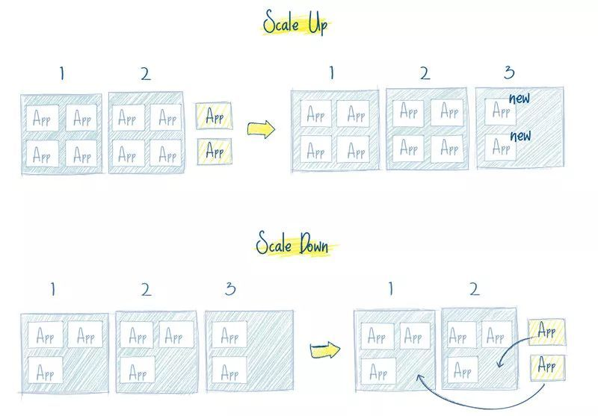
开箱即用的自动缩放能力
如果用户量突然暴增，现有的 pod 规模不足了，那么会自动创建出一批新的 pod，以适应当前的需求。
反之亦然，当负载降下来的时候，Kubernetes 也会自动缩减 pod 的数量。
Kubernetes提供负载均衡。

Slide 14
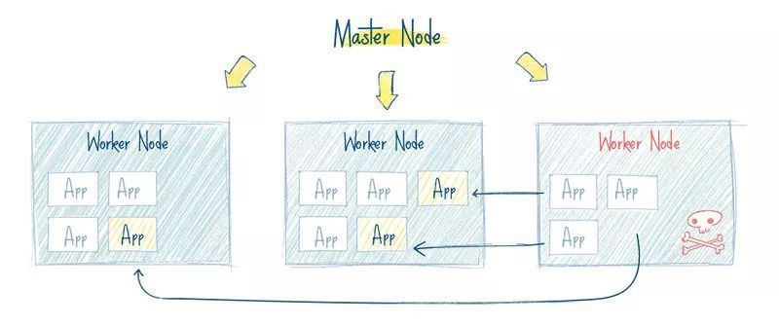
可靠性
应用会一直顺利运行，不会被 pod 或 节点的故障所中断。
如果出现故障，Kubernetes 会创建必要数量的应用镜像，并分配到健康的 pod 或节点中，直到系统恢复。

Slide 15
Kubernetes组件原理
02

Slide 16
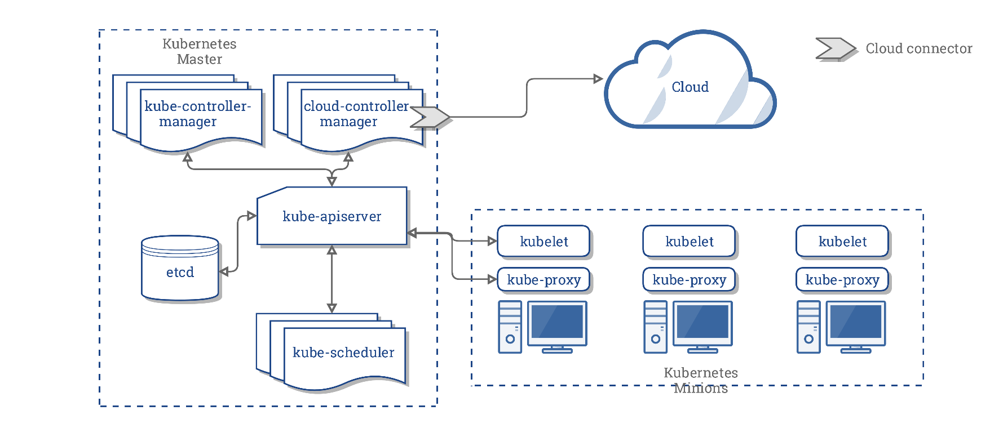
Kubernetes 架构图

Slide 17
Kubernetes API Server
集群管理的API 入口。
Kubemetes API Server 的核心功能是提供了Kubemetes 各类资源对象（如Pod 、RC 、Service 等〉的增、删、改、查及Watch 等HTTP Rest 接口，成为集群内各个功能模块之间数据交互和通信的中心枢纽，是整个系统的数据总线和数据中心。
资源配额控制的入口。
提供了完备的集群安全机制。

Slide 18

Kubernetes API Server
根据以上命令的输出，我们可以运行下面的curl 命令，分别返回集群中的Pod 列表、Service列表等：
curl localhost:8080/api/vl/pods
curl localhost:8080/api/vl/services
也可以通过命令行工具kubectl 来与Kubemetes API Server 交互，它们之间的接口是REST 调用。

Slide 19
Kubernetes API Server
Kubenetes API Server 作为集群的核心， 负责集群各功能模块之间的通信
Notes:
kubelet 每隔一个时间周期，就会调用一次API Server 的REST 接口报告自身状态，将节点状态信息更新到etcd 中。此外， kubelet 也通过API Server 的Watch 接口监昕Pod 信息，如果监听到新的Pod 副本被调度绑定到本节点，则执行Pod 对应的容器的创建和启动逻辑：如果监听到Pod 对象被删除，则删除本节点上的相应的Pod 容器：如果监听到修改Pod信息，则kubelet 监听到变化后， 会相应地修改本节点的Pod 容器。
kube-controller-manager 进程与API Server 的交互。kube-controller manager中的Node Controller 模块通过API Sever 提供的Watch 接口， 实时监控Node 的信息，并做相应处理。

Slide 20
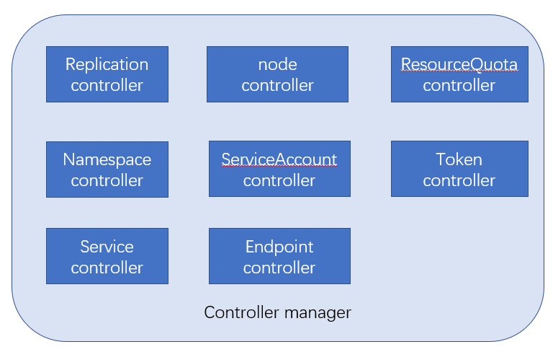
Controller Manager
Controller Manager 作为集群内部的管理控制中心，负责集群内的Node 、Pod 副本、服务端点（ Endpoint ）、命名空间（Namespace ）、服务账号（ ServiceAccount ）、资源定额（ ResourceQuota)等的管理，当某个Node 意外岩机时， Controller Manager 会及时发现此故障并执行自动化修复流程，确保集群始终处于预期的工作状态。

Slide 21
Controller manager
Controller Manager 作为集群内部的管理控制中心，负责资源的管理
Notes:
kubelet 每隔一个时间周期，就会调用一次API Server 的REST 接口报告自身状态，将节点状态信息更新到etcd 中。此外， kubelet 也通过API Server 的Watch 接口监昕Pod 信息，如果监听到新的Pod 副本被调度绑定到本节点，则执行Pod 对应的容器的创建和启动逻辑：如果监听到Pod 对象被删除，则删除本节点上的相应的Pod 容器：如果监听到修改Pod信息，则kubelet 监听到变化后， 会相应地修改本节点的Pod 容器。
kube-controller-manager 进程与API Server 的交互。kube-controller manager中的Node Controller 模块通过API Sever 提供的Watch 接口， 实时监控Node 的信息，并做相应处理。

Slide 22
Replication Controller
01
确保当前集群中有且仅有N 个Pod 实例，N 是RC 中定义的Pod 副本数量。
Replication Controller的核心作用是确保在任何时候集群中一个RC 所关联的Pod 副本数量保持预设值。
Apr-Jun
02
通过调整RC 的spec.replicas 属性值来实现系统扩容或者缩容。
Jul-Sep
03
通过改变RC 中的Pod 模板（主要是镜像版本）来实现系统的滚动升级。
Oct-Des

Slide 23
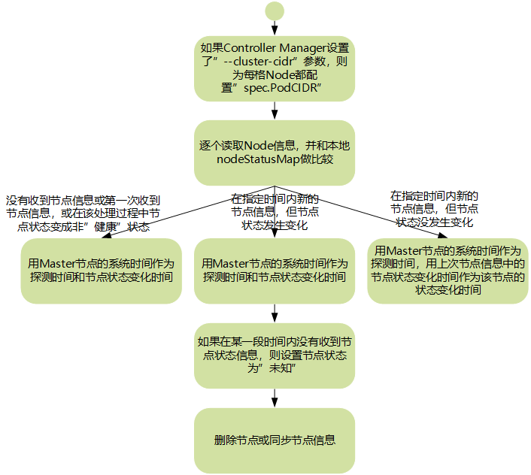
Node Controller
kubelet 进程在启动时通过API Server 注册自身的节点信息，并定时向API Server 汇报状态信息，API Server 接收到这些信息后，将这些信息更新到etcd 中.
Node Controller 通过API Server 实时获取Node的相关信息，实现管理和监控集群中的各个Node节点的相关控制功能.
Notes:
kubelet 进程在启动时通过API Server 注册自身的节点信息，并定时向AP I Server 汇报状态
信息， API Server 接收到这些信息后，将这些信息更新到etcd 中，

Slide 24
ResourceQuota Controller
容器级别，可以对CPU 和Memory 进行限制。
资源配额管理器（ResourceQuota Controller）确保了指定的资源对象在任何时候都不会超量占用系统物理资源， 避免了由于某些业务进程的设计或实现的缺陷导致整个系统运行紊乱甚至意外岩机，对整个集群的平稳运行和稳定性有非常重要的作用。
Pod 级别，可以对一个Pod 内所有容器的可用资源进行限制。
Namespace 级别，为Namespace（多用户）级别的资源限制。

Slide 25
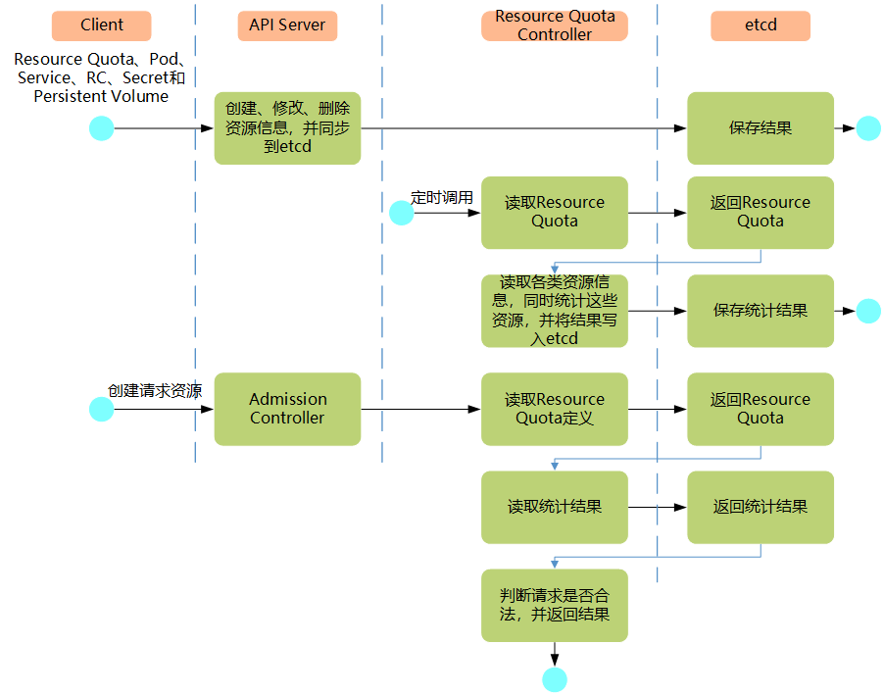
ResourceQuota Controller

Slide 26
Scheduler
Kubemetes Scheduler的作用是将待调度的Pod (API 新创建的Pod 、ControllerManager为补足副本而创建的Pod 等）按照特定的调度算法和调度策略绑定（ Binding ）到集群中的某个合适的Node 上，并将绑定信息写入etcd中。
承上
它负责接收Controller Manager 创建的新Pod ，为其安排一个落脚的“家”——目标Node
启下
安置工作完成后，目标No de 上的kubelet 服务进程接管后继工作，负责Pod 生命周期中的“下半生”。

Slide 27
Scheduler
负责Po d 调度的重要功能模块一－Kubemetes Scheduler
负责Pod 调度的重要功能模块——Kubemetes Scheduler

Slide 28
Scheduler
Kubernetes Scheduler当前提供的默认调度流程分为以下两步。
（1）预选调度过程，即遍历所有目标Node ，筛选出符合要求的候选节点。为此，Kubernetes内置了多种预选策略（ xxx Predicates ）供用户选择。
（2）确定最优节点， 在第1 步的基础上，采用优选策略（ xxx Priority ）计算出每个候选节点的积分，积分最高者胜出。
Notes:
预选调度：Volume冲突、节点资源、节点标签、节点名称、节点端口
优选策略：资源消耗、资源使用率平衡、节点标签

Slide 29
Kubelet
在Kubernetes 集群中，在每个Node节点上都会启动一个kubelet服务进程。该进程用于处理Master节点下发到本节点的任务，管理Pod及Pod中的容器
Pod管理
节点管理
容器健康检查
kubelet通过API Server Client 使用Watch加List 的方式监听节点和节点上的Pod信息，将获取的信息同步到本地缓存中。并进行Pod的同步，即新增，修改或删除。
kubelet在启动时通过API Server注册节点信息，并定时向API Server发送节点的新消息，API Server在接收到这些信息后，将这些信息写入etcd。
Pod通过两类探针来检查容器的健康状态。一类是LivenessProbe探针，用于判断容器是否健康。另一类是ReadinessProbe探针，用于判断容器是否启动完成，且准备接收请求。

Slide 30
Kubelet
Kubelet处理Master 节点下发到本节点的任务，管理Pod及Pod 中的容器。
Notes:
kubelet 每隔一个时间周期，就会调用一次API Server 的REST 接口报告自身状态，将节点状态信息更新到etcd 中。此外， kubelet 也通过API Server 的Watch 接口监昕Pod 信息，如果监听到新的Pod 副本被调度绑定到本节点，则执行Pod 对应的容器的创建和启动逻辑：如果监听到Pod 对象被删除，则删除本节点上的相应的Pod 容器：如果监听到修改Pod信息，则kubelet 监听到变化后， 会相应地修改本节点的Pod 容器。
kube-controller-manager 进程与API Server 的交互。kube-controller manager中的Node Controller 模块通过API Sever 提供的Watch 接口， 实时监控Node 的信息，并做相应处理。

Slide 31
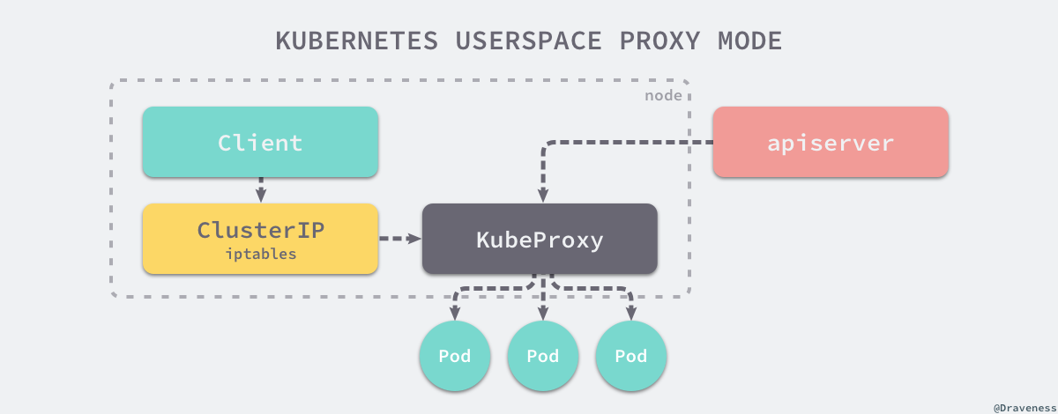
Kube-proxy
为了支持集群的水平扩展、高可用性，Kubernetes 抽象出了Service的概念。Service 是对一组Pod 的抽象，它会根据访问策略（如负载均衡策略）来访问这组Pod 。
Kubernetes 在创建服务时会为服务分配一个虚拟的IP 地址，客户端通过访问这个虚拟的IP地址来访问服务，而服务则负责将请求转发到后端的Pod 上。这一切都交由Kube-proxy进行请求的转发进行实现。

Slide 32
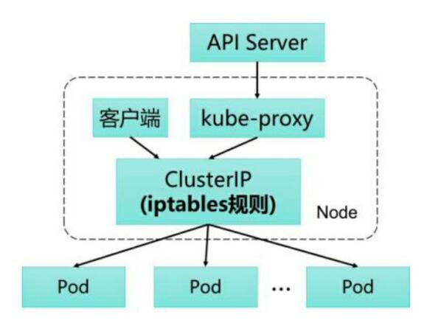
Kube-proxy
对每一个TCP 类型的Kubernetes Service, kube-proxy 都会在本地Node 上建立一个SocketServer 来负责接收请求，然后均匀发送到后端某个Pod 的端口上，这个过程默认采用Round Robin 负载均衡算法。
Service 的Cluster IP 与NodePort 等概念是kube-proxy 服务通过Iptables 的NAT 转换
实现的， kube-proxy 在运行过程中动态创建与Service 相关的Iptables 规则，这些规则实现了Cluster IP 及NodePort 的请求流量重定向到kube-proxy 进程上对应服务的代理端口的功能。

Slide 33
Kube-proxy
Service 的透明代理兼负载均衡器——Kube-proxy

Slide 34
Kubernetes和Spring Cloud
03

Slide 35
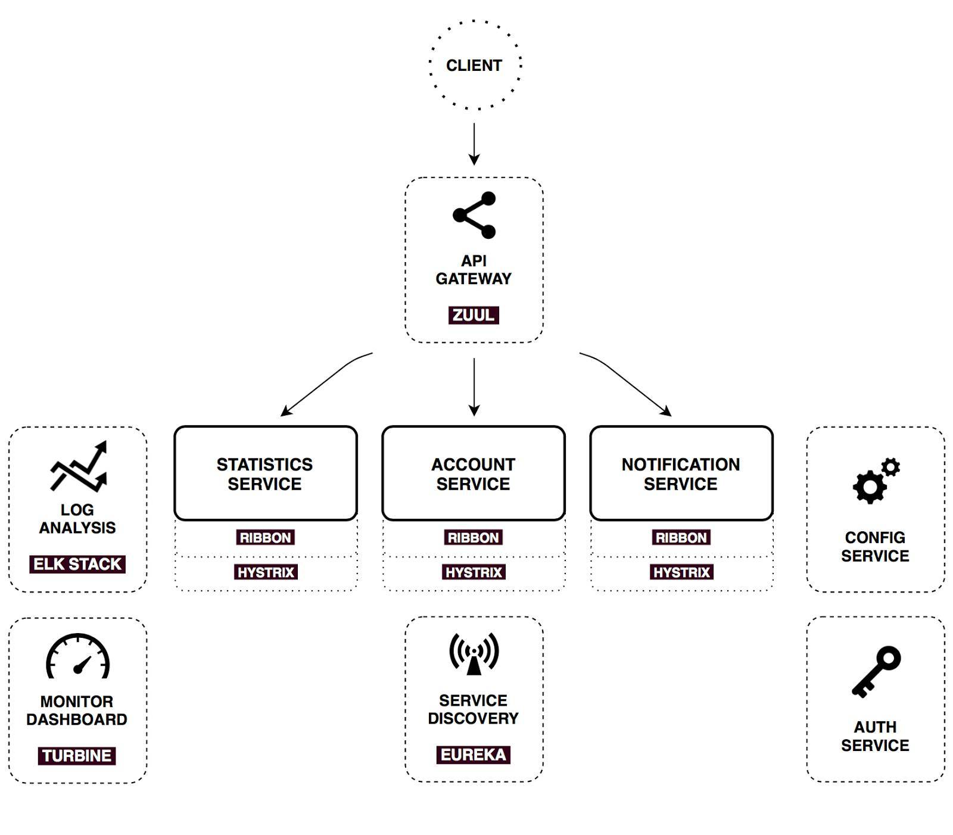
Spring Cloud和Kubernetes架构对比
Spring Cloud架构
Kubernetes架构

Slide 36
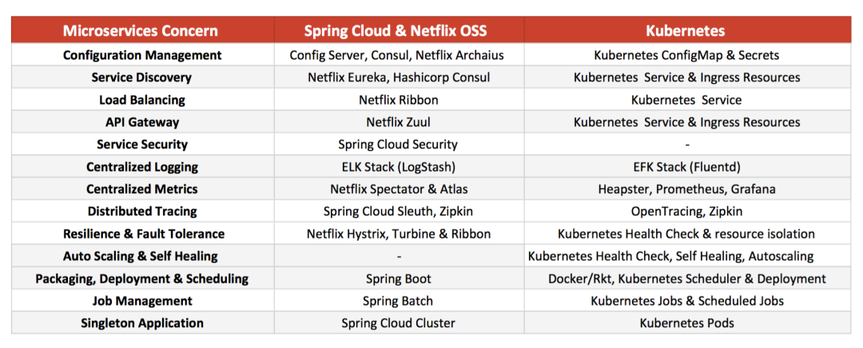
Spring Cloud和Kubernetes的实现差异

Slide 37
Spring Cloud优缺点
优点
缺点
Spring 平台本身提供的统一编程模型，以及 Spring Boot 的快速应用程序开发能力，为开发人员提供了良好的微服务开发体验。
有丰富的库可供选择，涵盖了大多数运行时问题。
不同的 Spring cloud 库彼此很好地集成在一起。例如，一个 Feign 客户端也能使用 Hystrix 来做断路器，使用 Ribbon 来做请求的负载。一切都是注解驱动的，易于开发。
Spring Cloud 的一个主要优点同时也是它的缺点——它仅限于 Java。MSA 的一个强大动机是在需要时能够改变技术栈、库甚至语言。这些对 Spring Cloud 来说是不可能的。
Java 开发人员有太多的责任去关心和处理 Java 应用程序。每个微服务都需要运行各种客户端，以进行配置检索、服务发现和负载平衡。开发人员除了实现所有功能性服务之外，还必须构建和管理一个重要的微服务平台。
还需要考虑自动部署、调度、资源管理、进程隔离、自愈、构建管道等问题。

Slide 38
Kubernetes优缺点
优点
缺点
Kubernetes 是一个多语言的通用容器管理平台，能够运行本地云和传统的容器化应用程序。它提供的服务，如配置管理、服务发现、负载平衡、指标收集、日志聚合，都可以被各种语言使用。
Kubernetes 解决了更广泛的 MSA 问题，如环境、设置资源约束、RBAC、管理应用程序生命周期、支持自动伸缩和自愈等。
Kubernetes 支持多种语言，因此它提供的服务是通用的，并没有针对不同的平台或者语言进行优化。
Kubernetes 并不是一个专注于开发者的平台。它的目的是让有 DevOps 意识的 It 人员使用。因此开发人员需要学习一些新概念。
Kubernetes 仍然是一个相对较新的平台，每个版本都会增加很多新特性，可能很难跟上。

Slide 39
总结
04

Slide 40
总结
在面试的时候，开始意识到Kubernetes对现在的分布式开发的重要程度。随着容器化、微服务的概念一步步的提出，分布式开发的架构已经日趋完善，同时也要求我们进行更新一轮的学习。
在Kubernetes的学习中，相比去学会熟练使用Kubernetes，更重要的是去理解它针对容器化提出来的一些新鲜的概念，可以帮助我们在以后的大型架构设计提供一种思路，对分布式可能遇到的问题去建立一个大致的解决方案。

Slide 41
感谢各位的倾听
谢烁圻

